Slide 1
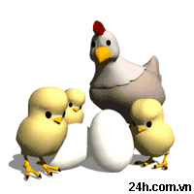



Hoạt động làm quen văn học
Đề tài : Thơ " Đàn gà con"
Lớp: Mẫu giáo bé
Giáo Viên: H’ Uin Niê
Ngày dạy: 25/12/2020

Slide 2


Hoạt động 1
BẮT TRƯỚC TIẾNG KÊU CON VẬT

Slide 3
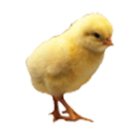
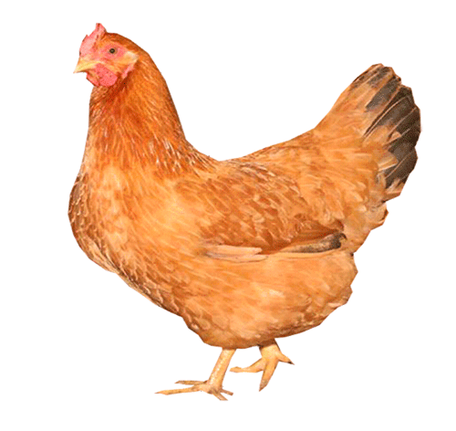
Hoạt động 2
Đọc thơ "Đàn gà con"

Slide 4
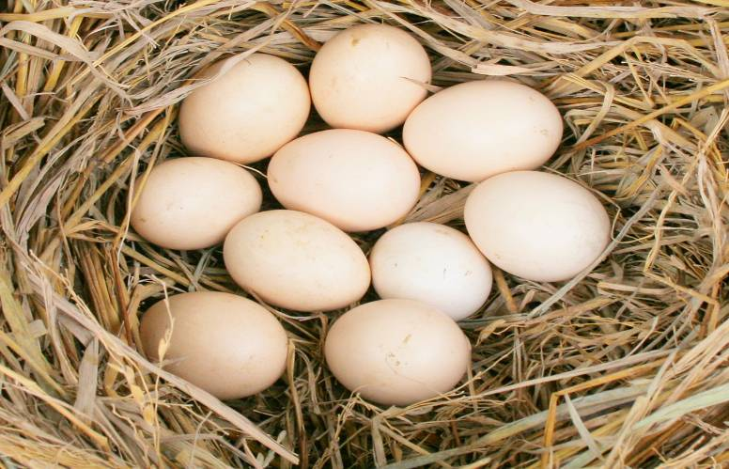
Mười quả trứng tròn

Slide 5
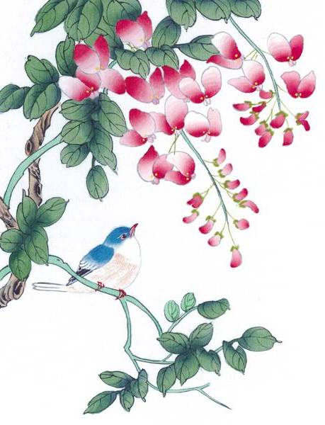
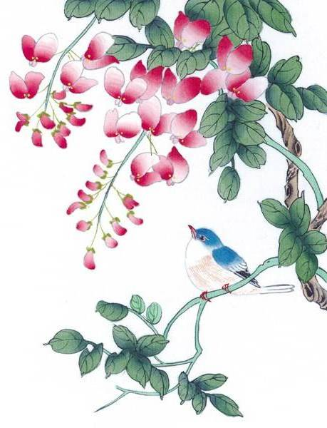
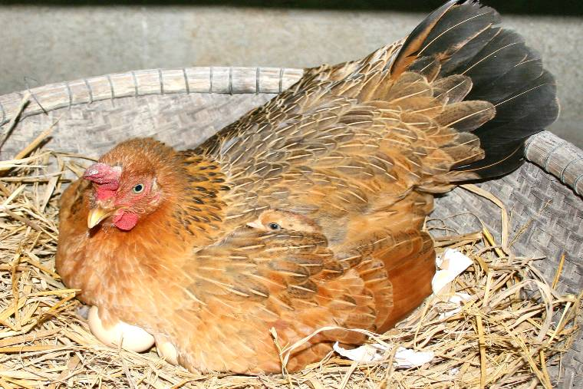
Mẹ gà ấp ủ

Slide 6
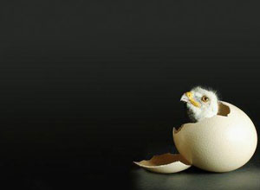
Mười chú gà con
Hôm nay ra đủ

Slide 7
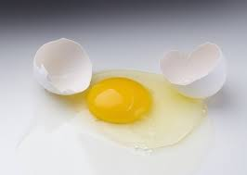
Lòng đỏ
Lòng trắng

Slide 8
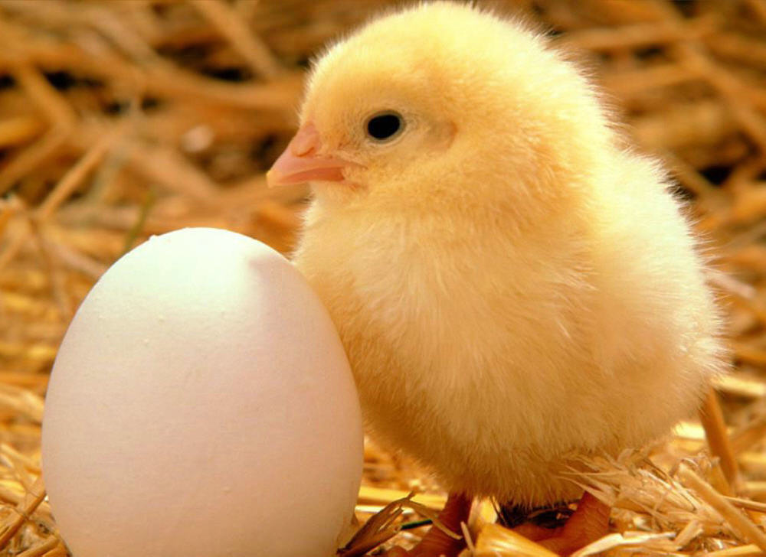
Mỏ
Chân

Slide 9
Cái mỏ
LÔng vàng
mắt
Cái chân
Lòng trắng lòng đỏ
Thành mỏ thành chân
Cái mỏ tí hon
Cái chân bé xíu

Slide 10
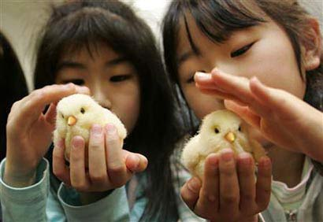
Lông vàng mát dịu
Mắt đen sáng ngời
Ơi chú gà ơi
Ta yêu chú lắm

Slide 11

Hoạt động 3
Đọc thơ

Slide 12


Vận động bài “đàn gà con”

Slide 13
Trò chơi: Gà và diều hâu

Slide 14

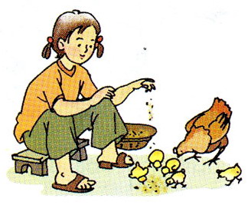
chóc c¸c Con ch¨m ngoan häc giái

